Slide 1
VÄYLÄVIRASTO
Ratatoimitus
Kontiomäen raakapuuterminaalin laajennus, Paltamo
Aloituskokous 26.3.2026

Slide 2
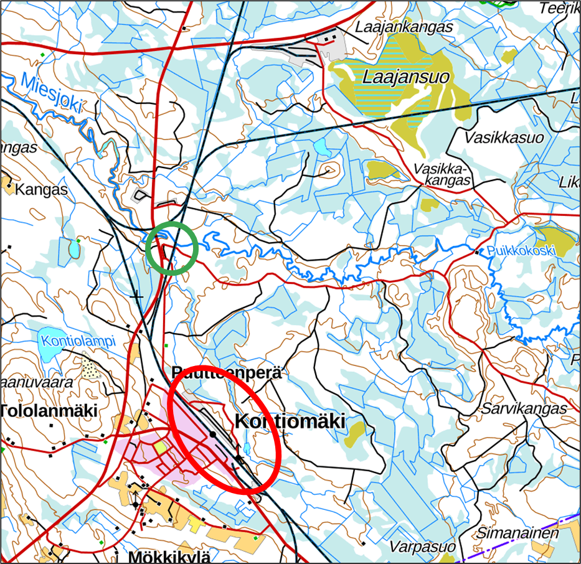
Kontiomäen raakapuuterminaalin laajennus, RATATOIMITUS
Ratatoimituksen hakijana sekä hankkeen toteutuksen maksajana on Väylävirasto.
Väyläviraston projektipäällikkönä toimii Vesa Pakarinen.
Maanhankintavastaava Sami Mantere Pohjois-Suomen Elinvoimakeskuksesta toimii Väyläviraston edustajana toimituksessa sekä korvausasioiden yhteyshenkilönä. Kari Viik Ramboll CM Oy:lta toimii avustajana.
Korvaukset maksetaan Pohjois-Suomen Elinvoimakeskuksen kautta.
Rakennuttajakonsulttina toimii Welado Oy, projektipäällikkönä Juuso Anttila.
Kontiomäen liikennepaikka on merkittävä tavaraliikenteen solmukohta ja yksi Suomen suurimmista raakapuun kuormauspaikoista. Suunnittelukohteena on Kontiomäen raakapuuterminaalin alue, jota laajennetaan vastaamaan kasvaviin raakapuun kuormauksen kapasiteettitarpeisiin.
Kontiomäen liikennepaikalta liikennöidään nykytilanteessa henkilöjunia sekä tavarajunia Kajaanin ja Oulun suuntiin. Pesiökylän ja Vuokatin suuntiin on lisäksi säännöllistä tavaraliikennettä.

Slide 3
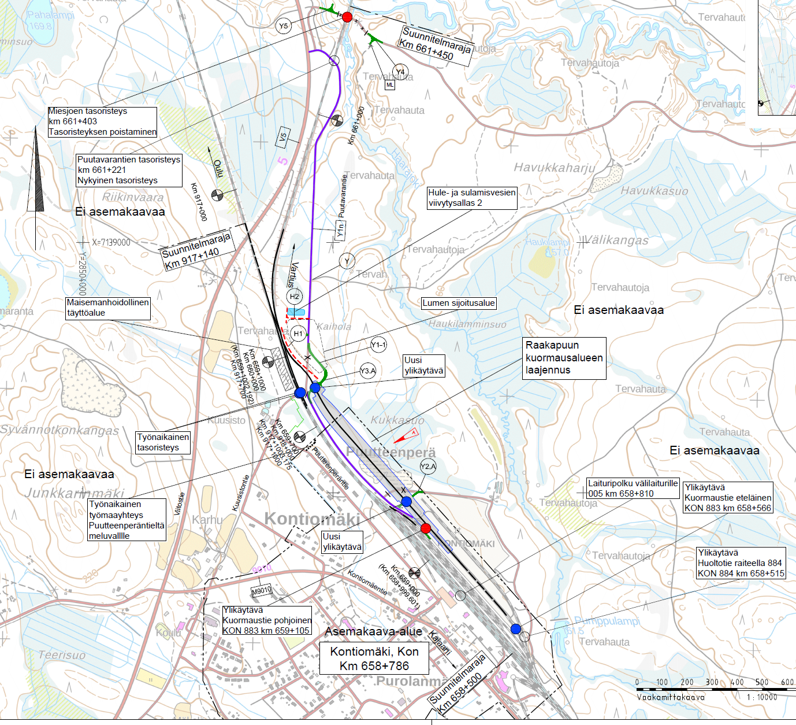
Hankkeen toimenpiteet
Raakapuuterminaalia laajennetaan jatkamalla nykyistä sivuraidetta R883 siten, että raiteelle saadaan jatkossa kaksi junarunkoa 30:lle ja 26:lle vaunulle. Nykyisin kyseiselle läpiajettavalle raiteelle saadaan vain yksi junarunko.
Lisäksi rakennetaan melu- ja maisemavallit raiteen R891 oikealle puolelle kmv 917+655 - 918+025. Kuormausalueella tehdään myös pienimuotoisia muutoksia tiejärjestelyihin sekä tasoristeyksiin.
Hankkeessa parannetaan tasoristeysturvallisuutta poistamalla tasoristeys Miesjoki (km 661+403). Korvaava yhteys järjestetään Puikkokosken tasoristeyksen yli Puikkokoskentien, Vasikkasuontien ja Vartiuksentien kautta.
Urakan rakentamistyöt alkavat 4/2026 ja ne valmistuvat vuonna 2027/2028.

Slide 4
Puuston poisto ja Rakentamisen aikana huomioitavaa
Urakassa tehtävä puuston poisto:
  Urakoitsija vastaa hyötypuuston sekä energiapuuksi luokiteltavan puuston poistosta ja poistokustannuksista.
  Urakoitsija/urakoitsijan hankkima puuston poiston koordinoija on yhteydessä maanomistajiin ja tarjoaa mahdollisuutta myydä poistettavat puut yhteiskauppana.
  Maanomistajalla on myös mahdollisuus myydä puusto itse. Tällöin puut katkotaan kauppamittoihin ja kasataan yhdessä sovittuun sijaintiin maanomistajan kiinteistölle.
  Väylävirasto osallistuu yhteismyyntiin eli nykyisellä rautatiealueella oleva puusto myydään yhteismyynnissä.
  Urakoitsija vastaa kantojen sekä muun sopimusalueelta poistettavan kasvillisuuden poistosta.
Mahdollinen tärinä, kova pöly tai vastaava. Ottakaa heti yhteyttä
  Mestariin tai konekuskiin, että nyt tärisee liikaa.
  Pyritään yhteisesti ennalta estämään vahingot.
Jos vahinko tulee, niin ottakaa heti yhteys
  Urakoitsijaan
  Valvojakonsulttiin
  Väyläviraston edustajaan

Slide 5
Edunvalvontakulut
Edunvalvonnasta voidaan määrätä korvausta 50 €/kokous, ilman todistusta ansion menetyksestä. Korvaus voidaan määrätä vain edunvalvonnasta toimituksessa (toimituskokous/maastokatselmus), ei suunnittelunaikaisesta tai muusta edunvalvonnasta yhdelle kiinteistön edustajalle. Korvaus sisältää matkat paikkakunnan sisällä.
Kiinteistön omistajan/edustajan tulee vaatia korvausta edunvalvonnasta.
Tätä suuremmat edunvalvonta kustannukset tulee esittää perusteltuna korvausvaatimuksena toimituksen loppuvaiheessa.
Asiamiehen käytöstä voidaan määrätä kohtuullinen korvaus riippuen korvausasian laajuudesta ja asian vaatimasta asiantuntemuksesta. Asiamiehen käytöstä tulee esittää kirjallinen korvausvaatimus perusteluineen.
Edunvalvontakulut maksetaan muiden korvausten yhteydessä toimituksen päätyttyä.

Slide 6
Hankkeen yhteystiedot
Väyläviraston projektipäällikkö
Vesa Pakarinen, p. 029 534 3149, vesa.pakarinen@vayla.fi
Väyläviraston edustaja maanhankintaa ja korvauksia koskevissa asioissa toimii
Sami Mantere, Pohjois-Suomen Elinvoimakeskus p. 050 3511 603, sami.mantere@elinvoimakeskus.fi
Avustajana Kari Viik, p. 040 765 5228, kari.viik@ramboll.fi
Rakennuttajakonsultti Welado Oy
Projektipäällikkö Juuso Anttila, p. 040 189 5373, juuso.anttila@welado.fi
Rakennuttaja Jussi Juntunen, p. 040 147 5566, jussi.juntunen@welado.fi
Urakoitsija varmistuu 14/2026.
Hankkeen sivut Väyläviraston-sivuilla:
https://vayla.fi/kontiomaen-raakapuunkuormauspaikka

